Slide 1
20230802 OBJECT Flutter Seminar MVVM Pattern / Provider / Project Code
201945004 한승완

Slide 2
목차
MVVM 패턴
상태관리 라이브러리 장단점 목록
플러터 MVVM 패턴
Provider + MVVM 패턴
Build Context
예시 프로젝트 시연 및 코드 리뷰

Slide 3
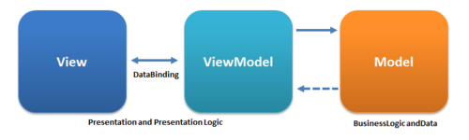
MVVM 패턴
MVVM은 뷰(View), 뷰모델(ViewModel), 모델(Model)의 세 개 영역으로 나눠 클래스를 만듭니다
소프트웨어 아키텍처 패턴

Slide 4
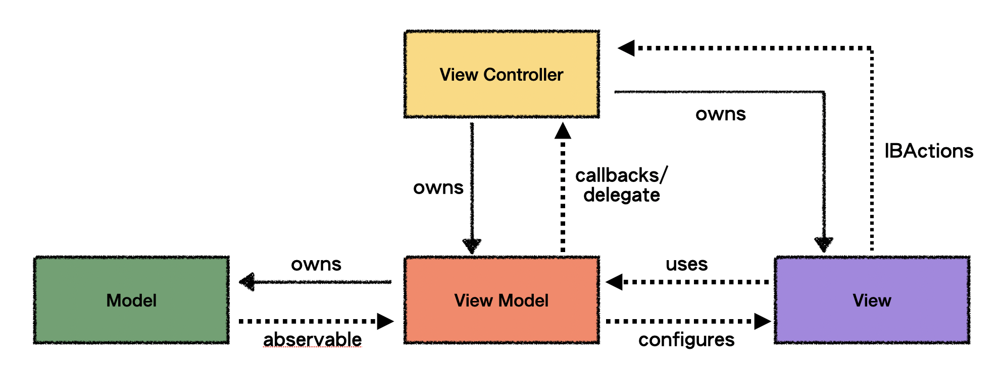
MVVM 패턴
Model : 다루게 될 데이터
Views : 시각적인 요소. 전형적으로 UI View의 서브 클래스 들을 의미
View Models: Model이 가지고 있는 정보를 View에 보여지는 값들로 변경

Slide 5
MVVM 패턴
Model의 데이터를 가공하는 ViewModel과, 그 ViewModel을
보여주는 View로 이루어진 패턴이라고 정의할 수 있다.

Slide 6
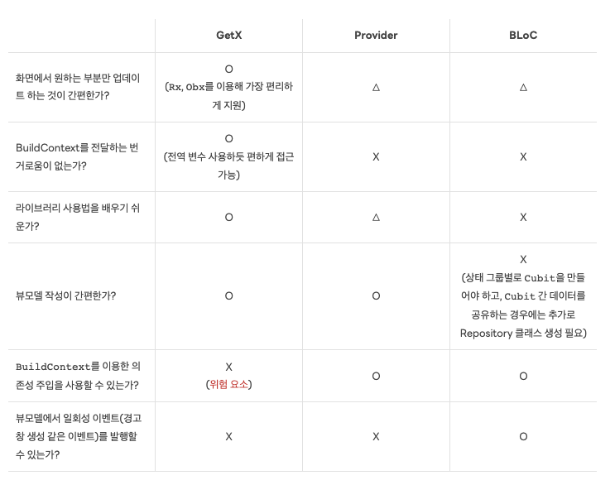
상태관리 라이브러리 장단점 목록

Slide 7
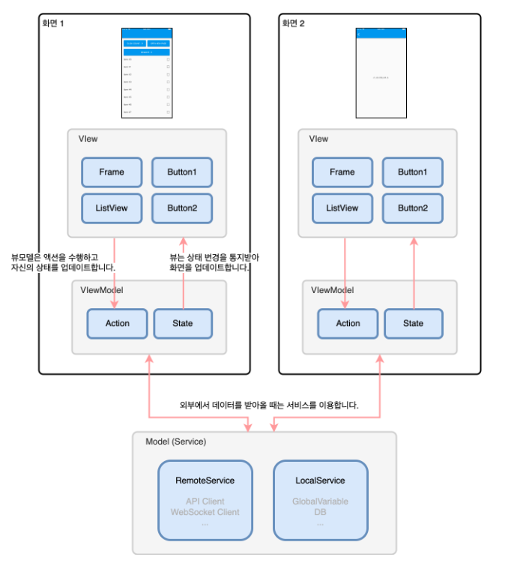
플러터 MVVM 패턴
1. View – Screen, Widget (화면)
2. ViewModel – Provider (상태관리)
3. Model – Dio, LocalDB (API 연결)

Slide 8
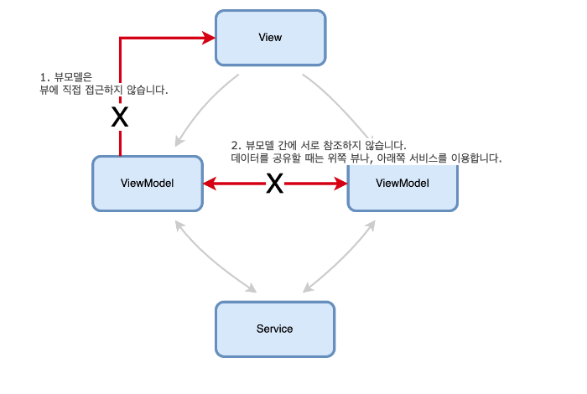
플러터 MVVM 패턴
약속

Slide 9
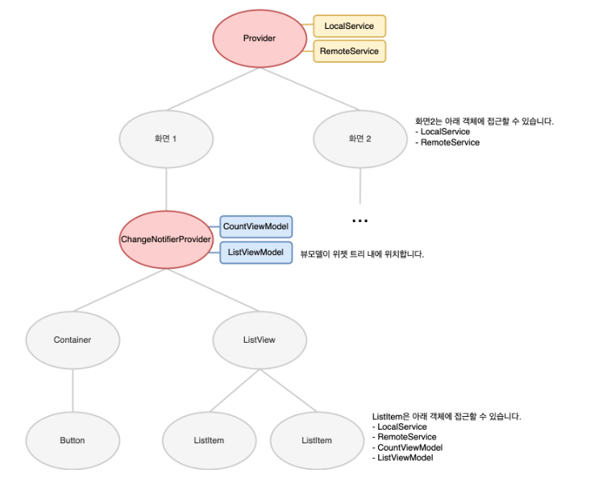
Provider + MVVM 패턴
BuildContext 의존성 주입을 이용한 뷰모델을 제공

Slide 10
Build Context 용어
BuildContext
현재 위젯의 위젯트리상의 위치에 관한 정보를 담고있는 변수
Of 함수
of함수는 현재 위젯의 위쪽 방향으로 가장 가까운 위젯을 찾는 함수

Slide 11
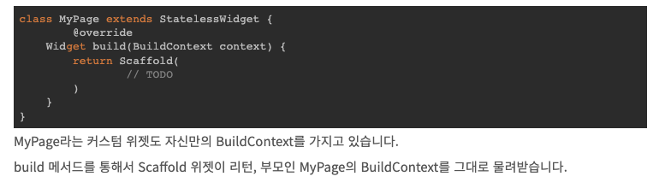
Build Context
'Context’ = 문맥
플러터의 Context - Widget 트리의 부모와 자식 관계가 되는 것
=> 부모 Element에 대한 참조

Slide 12
예시 프로젝트 코드 리뷰
Provider + MVVM 패턴 적용
Dio 라이브러리 적용
Open Rest API를 이용한 로그인 구현
JWT Token 자동 로그인 구현
Await Async Future 이용한 비동기 처리

